Slide 1
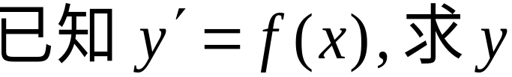
第七章
微分方程
— 积分问题
推广
— 微分方程问题

Slide 2
第一节
微分方程的基本概念
几何问题
引例
物理问题
微分方程的基本概念

Slide 3



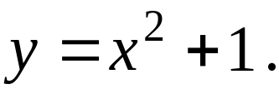
引例1.
一曲线通过点(1,2) ,在该曲线上任意点处的
切线斜率为 2x , 求该曲线的方程 .
解: 设所求曲线方程为 y = y(x) , 则有如下关系式:
①
②
由 ① 得
(C为任意常数)
由 ② 得 C = 1,
因此所求曲线方程为

Slide 4


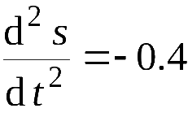
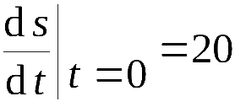

引例2. 列车在平直路上以
的速度行驶, 制动时
获得加速度
求制动后列车的运动规律.
解: 设列车在制动后 t 秒行驶了s 米 ,
即求 s = s (t) .
已知
由前一式两次积分, 可得
利用后两式可得
因此所求运动规律为
说明: 利用这一规律可求出制动后多少时间列车才
能停住 ,
以及制动后行驶了多少路程 .
Notes:
P321.例2

Slide 5
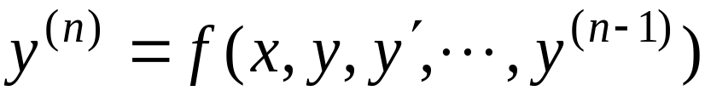
微分方程的基本概念
含未知函数及其导数的方程叫做微分方程 .
常微分方程
(本章内容)
分类
偏微分方程
方程中所含未知函数导数的最高阶数叫做微分方程
的阶.
一般地 , n 阶常微分方程的形式是
或
( n 阶显式微分方程)

Slide 6
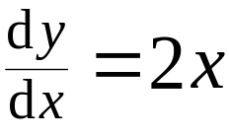
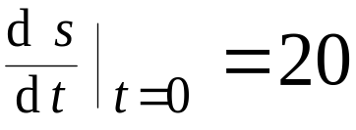
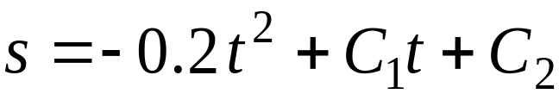
微分方程的解
— 使方程成为恒等式的函数.
通解
— 解中所含独立的任意常数的个数与方程
的阶数相同.
特解
— 不含任意常数的解,
其图形称为积分曲线.
定解条件
— 确定通解中任意常数的条件.
n 阶方程的初始条件(或初值条件):
引例1
引例2
通解:
特解:

Slide 7




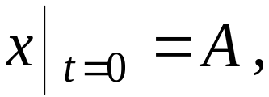



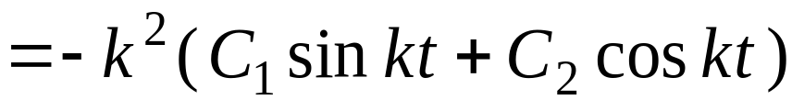





例1. 验证函数
是微分方程
的解,
并求满足初始条件
的特解 .
解:
这说明
是方程的解 .
是两个独立的任意常数,
故它是方程的通解.
利用初始条件易得:
故所求特解为

Slide 8












例2. 已知曲线上点 P(x, y) 处的法线与 x 轴交点为 Q
且线段 PQ 被 y 轴平分,
求所满足的微分方程 .
解: 如图所示,
点 P(x, y) 处的法线方程为
令 Y = 0 , 得 Q 点的横坐标
即

Slide 9


第二节
可分离变量微分方程
可分离变量方程
转化
解分离变量方程

Slide 10


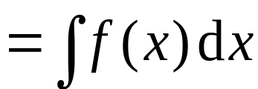



分离变量方程的解法:
①
设 y＝ϕ (x) 是方程①的解,
则有恒等式
两边积分, 得
则有
②
当G(y) 与F(x) 可微且 G’(y) ＝g(y)≠0 时,
上述过程可逆,
说明由②确定的隐函数 y＝Φ(x) 是①的解.
同样,当F’(x)
= f (x)≠0 时,
由②确定的隐函数 x＝ψ(y) 也是①的解.
称②为方程①的隐式通解, 或通积分.

Slide 11
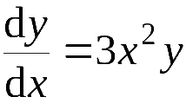
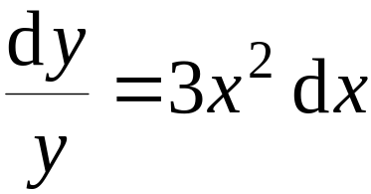
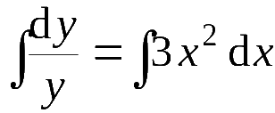


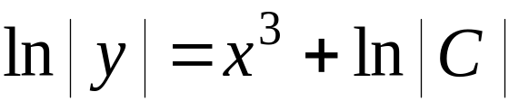

例1. 求微分方程
的通解.
解: 分离变量得
说明: 在求解过程中每一步
不一定是同解变形,因此
两边积分
或
可能增、减解.
得
即
( C 为任意常数 )
( 此式含分离变量时丢失的解 y = 0 )

Slide 12
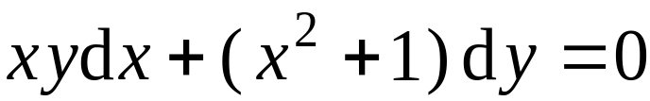

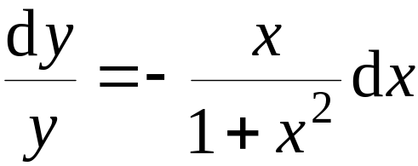
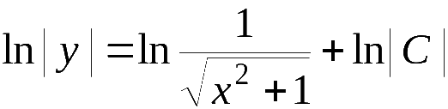
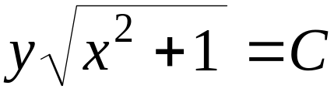
例2. 解初值问题
解: 分离变量得
两边积分得
即
( C 为任意常数 )
由初始条件得 C = 1,
故所求特解为

Slide 13







例3. 求下述微分方程的通解:
解: 令
则
故有
即
解得
所求通解:
( C 为任意常数 )

Slide 14
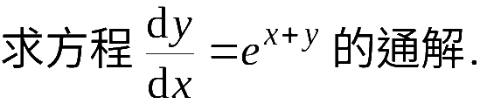

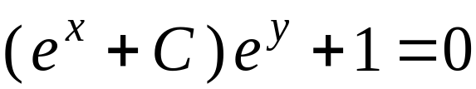



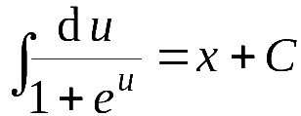
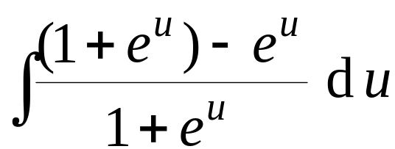
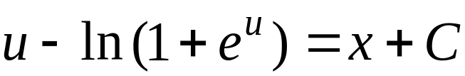
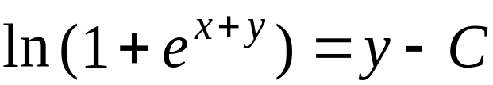
练习:
解法 1 分离变量
即
( C < 0 )
解法 2
故有
积分
所求通解:
( C 为任意常数 )

Slide 15

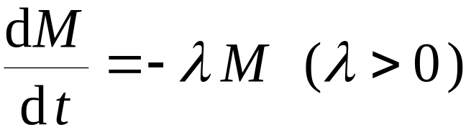




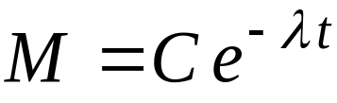

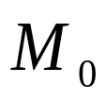

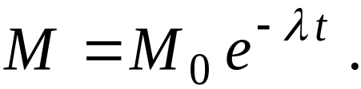


例4.
已知放射性元素铀的衰变速度与当时未衰变原
子的含量 M 成正比,
已知 t = 0 时铀的含量为
求在
衰变过程中铀含量 M(t) 随时间 t 的变化规律.
解: 根据题意, 有
(初始条件)
对方程分离变量,
然后积分:
即
利用初始条件, 得
故所求铀的变化规律为

Slide 16



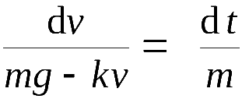
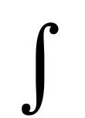
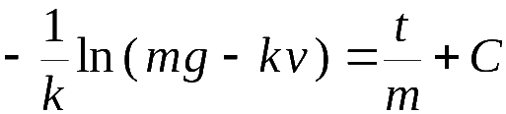

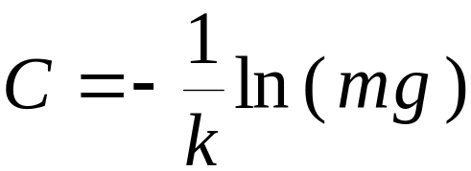
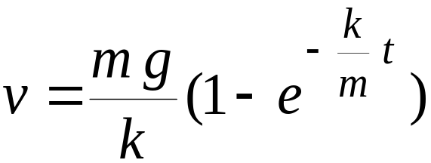
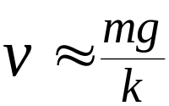
例5.
设降落伞从跳伞塔下落后所受空气阻力与速度
成正比,
并设降落伞离开跳伞塔时( t = 0 ) 速度为0,
求
降落伞下落速度与时间的函数关系.
解: 根据牛顿第二定律列方程
初始条件为
对方程分离变量,
然后积分 :
得
t 足够大时
利用初始条件, 得
代入上式后化简, 得特解

Slide 17


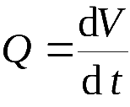








例6. 有高 1m 的半球形容器, 水从它的底部小孔流出,
小孔横截面积
开始时容器内盛满了水,
求水
从小孔流出过程中, 容器里水面的高度 h 随时间 t 的变
化规律.
解: 由水力学知, 水从孔口流出的流量为
流量系数
孔口截面面积
重力加速度
即
设在
内水面高度由 h 降到

Slide 18
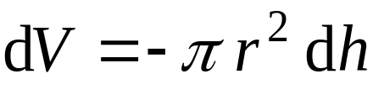
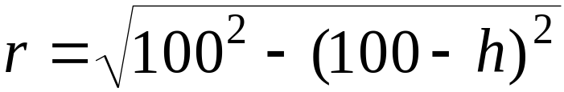

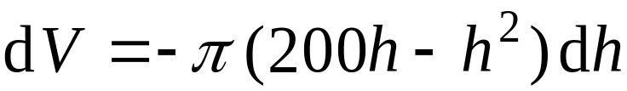


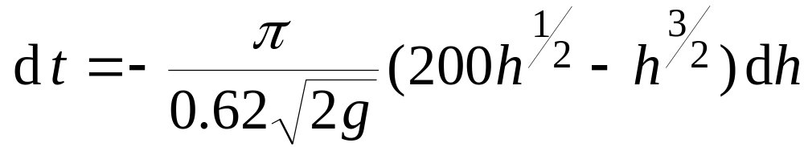
对应下降体积
因此得微分方程定解问题:
将方程分离变量:

Slide 19
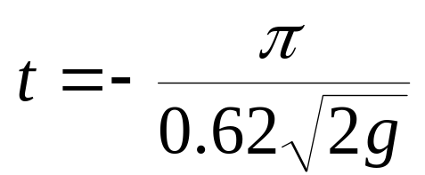
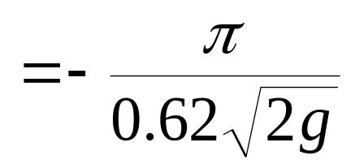
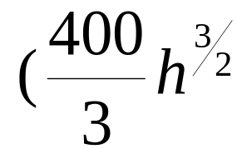
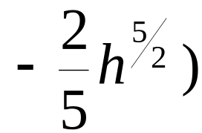

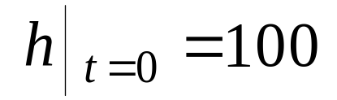
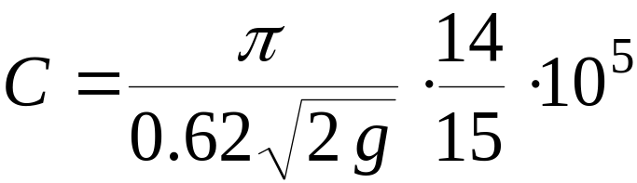
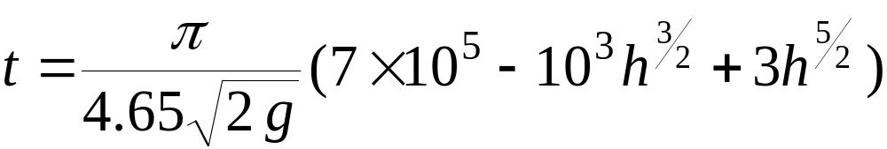
两端积分, 得
利用初始条件, 得
因此容器内水面高度 h 与时间 t 有下列关系:

Slide 20
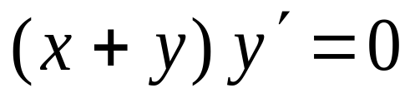
内容小结
1. 微分方程的概念
阶;
微分方程;
定解条件;
解;
通解;
特解
说明: 通解不一定是方程的全部解 .
例如, 方程
有解
y = – x 及 y = C
后者是通解 , 但不包含前一个解 .
2. 可分离变量方程的求解方法:
分离变量后积分;
根据定解条件定常数 .

Slide 21
3. 解微分方程应用题的方法和步骤
找出事物的共性及可贯穿于全过程的规律列方程.
常用的方法:
1) 根据几何关系列方程 ( 如: P301,5(2) )
2) 根据物理规律列方程 ( 如: 例4 , 例 5 )
3) 根据微量分析平衡关系列方程 ( 如: 例6 )
(2) 利用反映事物个性的特殊状态确定定解条件.
(3) 求通解, 并根据定解条件确定特解.

Slide 22
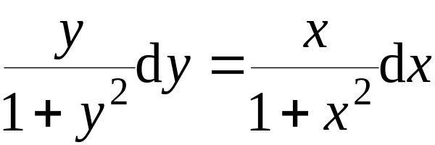

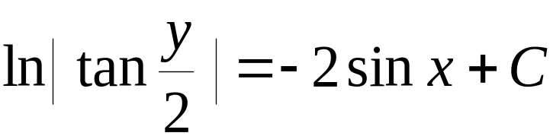
思考与练习
求下列方程的通解 :
提示:
(1) 分离变量
(2) 方程变形为

Slide 23
作业(习题7-2，P308)
求通解 ： 1(1)(3)(5)(8)(10)
求特解 ： 2(2)(3)(4)
应用题： 3, 5, 6 注意语言表述

Slide 24

第三节
齐次方程
形如
的方程叫做齐次方程 .

Slide 25







形如
的方程叫做齐次方程 .
解法:
令
代入原方程得
分离变量:
两边积分, 得
积分后再用
代替 u,
便得原方程的通解.

Slide 26








例1. 解微分方程
解:
代入原方程得
分离变量
两边积分
得
故原方程的通解为
( C 为任意常数 )
( 当 C = 0 时, y = 0 也是方程的解)

Slide 27









例2. 解微分方程
解:
则有
分离变量
积分得
即
代回原变量得通解
(C 为任意常数)
说明: 显然 x = 0 , y = 0 , y = x 也是原方程的解, 但在
求解过程中丢失了.

Slide 28
















例3. 在制造探照灯反射镜面时,
要求点光源的光线反
射出去有良好的方向性 ,
试求反射镜面的形状.
解: 设光源在坐标原点,
取x 轴平行于光线反射方向,
则反射镜面由曲线
绕 x 轴旋转而成 .
过曲线上任意点 M (x, y) 作切线 M T,
由光的反射定律:
入射角 = 反射角
可得 ∠OMA = ∠ OAM = α
从而 AO = OM
而 AO
于是得微分方程 :

Slide 29












利用曲线的对称性, 不妨设 y > 0,
于是方程化为
(齐次方程)
积分得
故有
得
(抛物线)
故反射镜面为旋转抛物面.

Slide 30







说明:
若已知反射镜面的底面直径为 d ,
顶到底的距离为 h ,
则将
代入通解表达式得
这时旋转曲面方程为

Slide 31
作业(习题7-3，P314)
求通解 ： 1(2)(5)(6)
求特解 ： 2(1)(3)
应用题： 3 注意语言表述

Slide 32
第四节
一阶线性微分方程
一、一阶线性微分方程
二、伯努利方程

Slide 33





一、一阶线性微分方程
一阶线性微分方程标准形式:
若 Q(x) ≡ 0,
称为齐次方程 ;
若 Q(x) ≡ 0,
称为非齐次方程 .
1. 解齐次方程
分离变量
两边积分得
故通解为

Slide 34














2. 解非齐次方程
用常数变易法:
作变换
则
即
对应齐次方程通解
两端积分得
故原方程的通解
即
齐次方程通解
非齐次方程特解

Slide 35









例1. 解方程
解: 先解
即
积分得
即
用常数变易法求特解. 令
则
代入非齐次方程得
解得
故原方程通解为

Slide 36
















例2. 求方程
的通解 .
解: 注意 x, y 同号,
故方程可
变形为
这是以
为因变量, y为
自变量的一阶线性方程
由一阶线性方程通解公式 , 得
所求通解为

Slide 37







二、伯努利 ( Bernoulli )方程
伯努利方程的标准形式:
解法:
除方程两边 , 得
令
(线性方程)
求出此方程通解后,
换回原变量即得伯努利方程的通解.
Notes:
运行时, 点击相片, 或按钮“伯努利”, 可显示伯努利简介,并自动返回.

Slide 38










例4. 求方程
的通解.
解: 令
则方程变形为
其通解为
将
代入, 得原方程通解:

Slide 39





内容小结
1. 一阶线性方程
方法1 先解齐次方程 , 再用常数变易法.
方法2 用通解公式
2. 伯努利方程
化为线性方程求解.

Slide 40










思考与练习
判别下列方程类型:
提示:
可分离 变量方程
齐次方程
线性方程
线性方程
伯努利方程

Slide 41







练习题
1. 求一连续可导函数
使其满足下列方程:
令
提示:
则有
利用公式可求出

Slide 42
作业(习题7-4，P320)
求通解 ： 1(2)(4)(5)(8)
求特解 ： 2 (3) (5)
应用题： 3 注意语言表述

Slide 43
习题课 (一)
第十二章
一阶微分方程的
解法及应用
一、一阶微分方程求解
二、解微分方程应用问题

Slide 44
一、一阶微分方程求解
可分离变量方程
1. 一阶标准类型方程求解
齐次方程
线性方程
关键: 辨别方程类型 , 掌握求解步骤
2. 一阶非标准类型方程求解
变量代换法 —— 代换自变量
代换因变量
代换某组合式
Notes:
参考L.P413-P414

Slide 45




例1. 求下列方程的通解
提示:
故为分离变量方程:
通解
Notes:
L.P415例1

Slide 46









调换自变量与因变量的地位 ,
方程两边同除以 x 即为齐次方程 ,
令 y = u x ,化为分
离变量方程.
化为
用线性方程通解公式求解 .

Slide 47



例2. 求下列方程的通解:
提示: (1)
原方程化为
令 u = x y , 得
(分离变量方程)
(2) 将方程改写为
(贝努里方程)
Notes:
L.P418例2

Slide 48




化方程为
令 t = x – 1 , 则
(齐次方程)
令 y = u t
可分离变量方程求解

Slide 49


例3.
设F(x)＝f (x) g(x), 其中函数 f(x), g(x) 在(－∞,+∞)
内满足以下条件:
(1) 求F(x) 所满足的一阶微分方程 ;
(2) 求出F(x) 的表达式 .
解: (1)
所以F(x) 满足的一阶线性非齐次微分方程:

Slide 50





(2) 由一阶线性微分方程解的公式得
于是

Slide 51









P361 题3 求以
为通解的微分方程.
提示:
消去 C 得
P361 题4 求下列微分方程的通解:
提示: 令 u = x y , 化成可分离变量方程 :
提示: 这是一阶线性方程 , 其中

Slide 52







提示: 可化为关于 x 的一阶线性方程
提示: 为贝努里方程 , 令
提示: 可化为贝努里方程
令

Slide 53














提示: 令
, 即
则
原方程化为
故原方程通解

Slide 54









二、解微分方程应用问题
关键问题是正确建立数学模型,
要点:
利用共性建立微分方程 ,
利用个性确定定解条件.
例4. 设河边点 O 的正对岸为点 A , 河宽 OA = h,
两岸
为平行直线,
水流速度大小为 a ,
一鸭子从点 A 游向点
O ,
设鸭子(在静水中)的游速大小为b
且鸭子游动方向始终朝着点O ,
求鸭子游动的轨迹方程 .
提示: 如图所示建立坐标系.
则
设时刻t 鸭子位于点P (x, y) ,
则鸭子游速 b 为
Notes:
L.P414

Slide 55















鸭子的实际运动速度为
由此得微分方程
即
( 齐次方程 )
定解条件

Slide 56











P361 题6. 已知某曲线经过点( 1 , 1 ),
它的切线在纵
轴上的截距等于切点的横坐标 , 求它的方程 .
提示: 设曲线上的动点为 M (x,y),
此点处切线方程为
令 X = 0, 得截距
由题意知微分方程为
即
定解条件为

Slide 57














P361 题7. 已知某车间的容积为
的新鲜空气
输入 ,
问每分钟应输入多少才能在 30 分钟后使车间空
的含量不超过 0.06 % ?
( 假定输入的新鲜空气
与原有空气很快混合均匀后, 以相同的流量排出 )
提示: 设每分钟应输入
t 时刻车间空气中含
则在
内车间内
的改变量为
两端除以
并令
得微分方程

Slide 58








初始条件
解定解问题
得
k = ?
t = 30 时
因此每分钟应至少输入 250
新鲜空气 .

